Slide 1

PHÒNG GIÁO DỤC HUYỆN AN LÃO
TRƯỜNG TIỂU HỌC QUANG TRUNG
Môn: Tiếng Việt
Luyện từ và câu: Đại từ
LỚP 5C
Giáo viên : Bùi Thị Kim Duyên

Slide 2




Slide 3





Tôi là ai?

Slide 4
ĐỘNG TỪ
DANH TỪ
TÍNH TỪ
ĐẠI TỪ

Slide 5
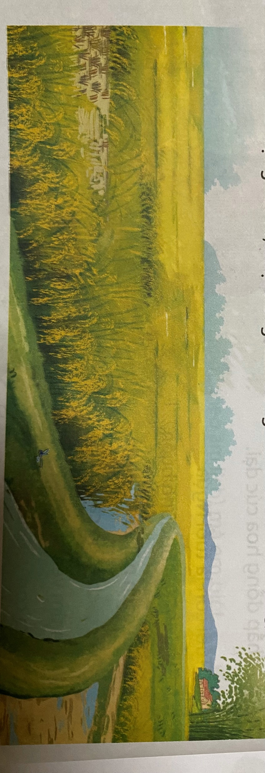
1. Những từ in đậm trong mỗi câu sau được dùng thay thế cho từ ngữ nào?
a. Nắng vàng óng. Lúa cũng vậy.
b. Cây tre này cao và thẳng. Các cây kia cũng thế.
c. Cánh đồng vàng ruộm báo hiệu một vụ mùa bội thu. Đó là thành quả lao động vất vả, “một nắng hai sương” của các cô bác nông dân.

Slide 6
1. Những từ in đậm trong mỗi câu sau được dùng thay thế cho từ ngữ nào?
2. Cách dùng như vậy có tác dụng gì?
a. Nắng vàng óng. Lúa cũng vậy.
b. Cây tre này cao và thẳng. Các cây kia cũng thế.
c. Cánh đồng vàng ruộm báo hiệu một vụ mùa bội thu. Đó là thành quả lao động vất vả, “một nắng hai sương” của các cô bác nông dân.

Slide 7

Các từ dùng để thay thế gọi là đại từ thay thế
Đại từ thay thế: vậy, thế, đó,…

Slide 8
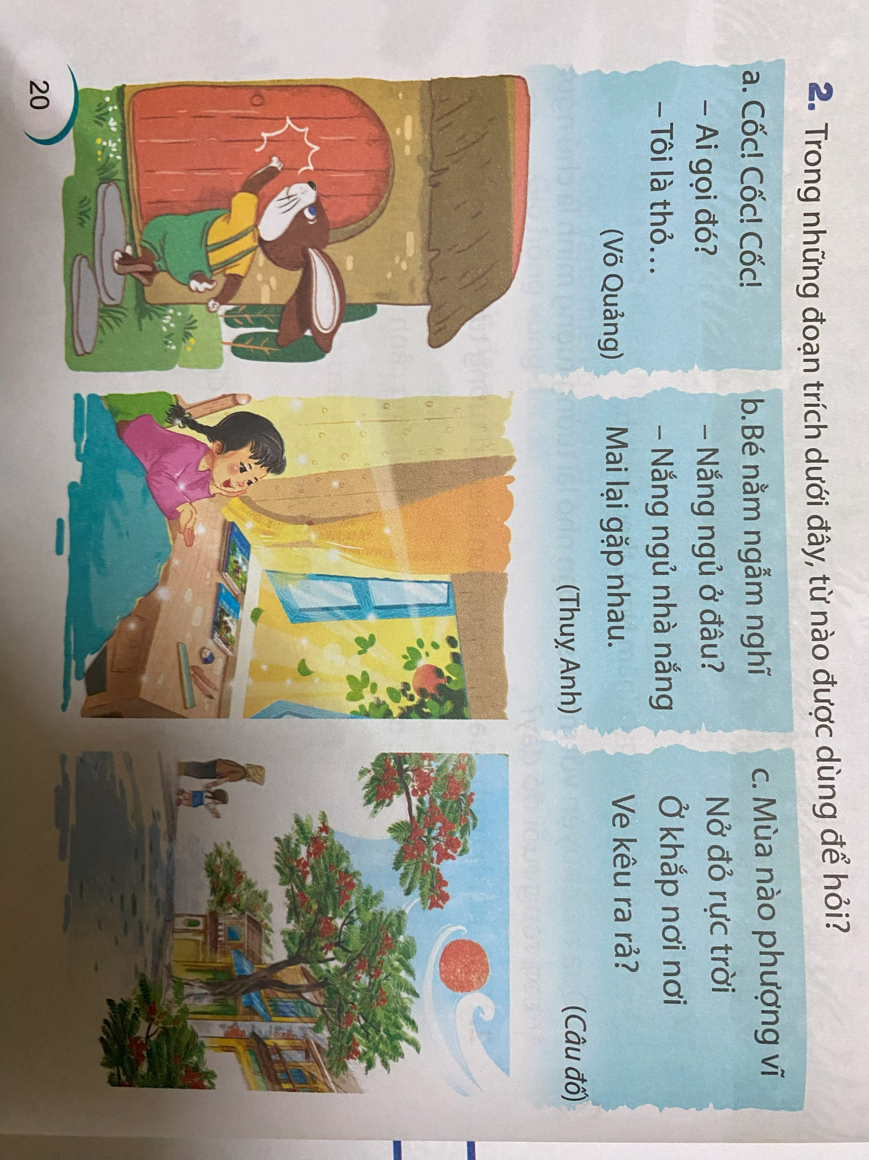

Slide 9
Các từ được dùng để hỏi được gọi là đại từ nghi vấn
Đại từ nghi vấn: ai, đâu, nào, sao, bao nhiêu, đâu,…

Slide 10
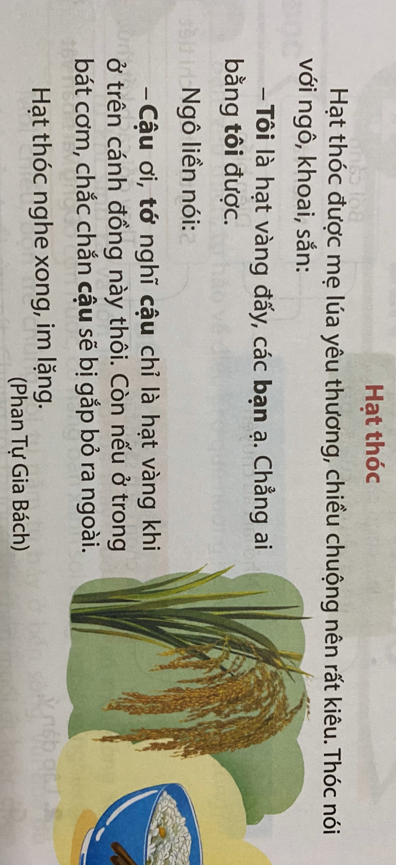
3. Đọc câu chuyện dưới đây và trả lời câu hỏi.
a. Các từ in đậm trong câu chuyện trên được dung để làm gì?
b. Trong số các từ đó, những từ nào chỉ người nói, những từ nào chỉ người nghe?

Slide 11
Các từ dùng để xưng hô gọi là đại từ xưng hô
Đại từ xưng hô: cậu, bạn, tôi, tớ,…

Slide 12
Đại từ thay thế
Vậy, thế, đó,..
Đại từ
Ai, gì, nào, sao, bao nhiêu, đâu,…
Đại từ nghi vấn
Tôi, tớ, bạn, cậu,..
Đại từ xưng hô

Slide 13
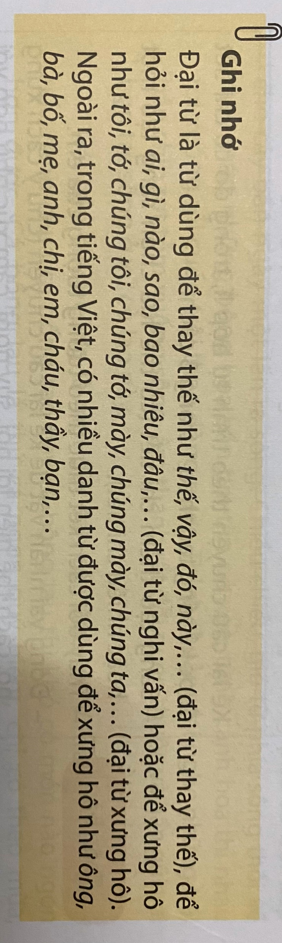

Slide 14
4. Đóng vai hạt thóc trong câu chuyện Hạt thóc, viết câu đáp lại lời của ngô, trong câu có sử dụng một đại từ.

Slide 15
AI NHANH AI ĐÚNG
Đại từ được gạch chân trong câu:” Mỗi sáng Lan đều luyện đàn chăm chỉ, việc này giúp bạn chơi đàn ngày càng hay.” được thay thế cho:
A. Lan
B. Chăm chỉ
C. luyện đàn chăm chỉ
C. luyện đàn chăm chỉ

Slide 16
AI NHANH AI ĐÚNG
Từ nào trong các từ dưới đây luôn là đại từ?
A. Anh
B. Ông
C. Tôi
D. Bà
C. Tôi

Slide 17
AI NHANH AI ĐÚNG
Từ gạch chân trong trường hợp nào dưới đây là đại từ?
A. Người miền bắc gọi là ngô nhưng người miền nam gọi là bắp.
B. Lan rất yêu động vật và tôi cũng vậy.
B. Lan rất yêu động vật và tôi cũng vậy.
C. Hầu hết các con vật sống trong rừng đều sợ hổ vì vậy hổ được xem là chúa tể rừng xanh.

Slide 18
Đại từ thay thế
Vậy, thế, đó,..
Đại từ
Ai, gì, nào, sao, bao nhiêu, đâu,…
Đại từ nghi vấn
Tôi, tớ, bạn, cậu,..
Đại từ xưng hô

Slide 19
TRÂN TRỌNG CẢM ƠN!!!

